Slide 1
ОГЭ-2025 Задачи 1–5 — реальная математика
Блок задач, который проверяет навыки применения математических знаний в реальной жизни. Придется прочитать длинный текст, понять его, правильно выделить значимые для решения данные (обычно их в 2–3 раза меньше, чем текста всего) и правильно их применить для ответов на задания. Весьма полезные навыки.
Учитель математики
МБОУ гимназия №14, г.Ейск
Матюха Эльвира Анатольевна

Slide 2
Описание
Терраса I
Терраса II
Терраса III
Терраса IV

Slide 4
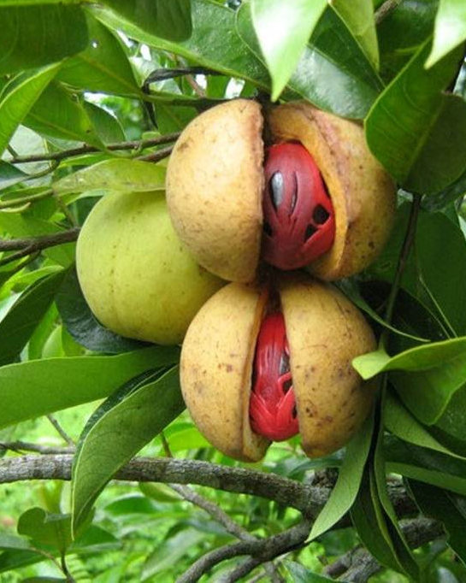
терраса 1
№ 1
№ 2
№ 3
№ 4
№ 5

Slide 5
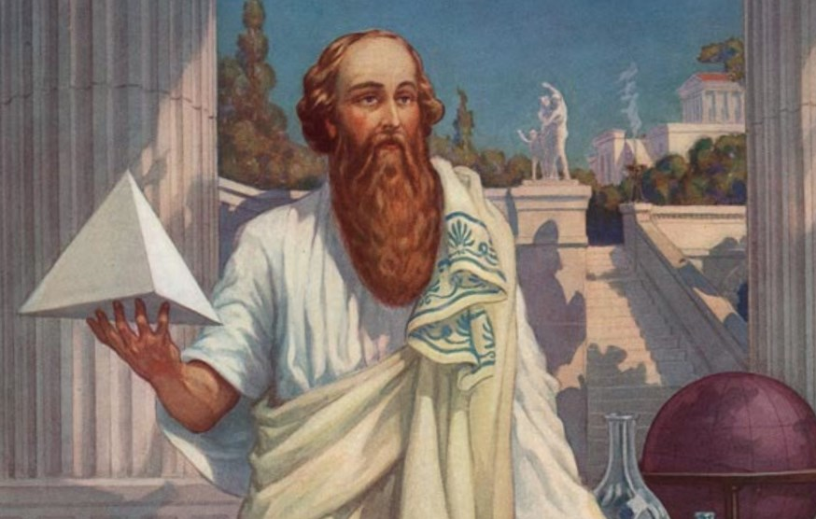
с
a
b
I
с² = a² + b²
Земледелец на расчищенном склоне холма выращивает
мускатный орех. Какова площадь, отведённая под посевы?
Ответ дайте в квадратных метрах.
Теорема ПИФАГОРА
1.
Квадрат гипотенузы равен
сумме квадратов катетов
S = a · b
Решение
а:
По теореме Пифагора
S
S:
a
b
Ответ
650
Notes:
Земледелец владеет несколькими участками, один из которых располагается на склоне холма.
Ширина участка 50 м, а верхняя точка находится на высоте 5 м от подножия.
--------------------------------------------------------------------------------
Земледелец на расчищенном склоне холма выращивает мускатный орех. Какова площадь, отведённая под посевы? Ответ дайте в квадратных метрах.
-----------------------------------------------------------------------------
При последовательном нажатии на кнопку «Решение» происходит последовательная визуализация решения. При нажатии на кнопку «i» – визуализация подсказки. При повторном нажатии на эту кнопку подсказка исчезает. «Ответ» – анимированная сорбонка

Slide 6
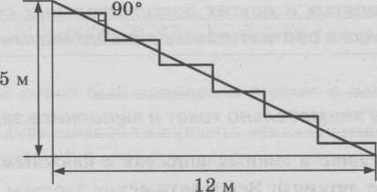
I
Земледелец решил устроить террасы на своём участке (рис.),
чтобы выращивать рис, пшеницу или кукурузу. Строительство
террас возможно, если угол склона (уклон) не больше 50%
(тангенс угла склона α, умноженный на 100%). Удовлетворяет
ли склон холма требованиям? Сколько процентов составляет
уклон? Ответ округлите до десятых.
2.
Решение
α
Ответ
41,7
Notes:
Земледелец решил устроить террасы на своём участке (рис.), чтобы выращивать рис, пшеницу или кукурузу. Строительство террас возможно, если угол склона (уклон) не больше 50% (тангенс угла склона α, умноженный на 100%). Удовлетворяет ли склон холма требованиям? Сколько процентов составляет уклон? Ответ округлите до десятых
-------------------------------------------------------------------
Визуализация текста задачи настроена автоматически.
Для визуализации решения последовательно нажимаем на кнопку «Решение»
«Ответ» – анимированная сорбонка»

Slide 7
I
На сколько процентов сократилась посевная площадь после
того, как земледелец устроил террасы?
Ответ округлите до десятых.
3.
S:
Решение
Sт:
S
Ответ
7,7
Notes:
На сколько процентов сократилась посевная площадь после того, как земледелец устроил террасы?
Ответ округлите до десятых.
-------------------------------------------------------------------
Визуализация текста задачи настроена автоматически.
Для визуализации решения последовательно нажимаем на кнопку «Решение» Составляем и решаем пропорцию - Появляется прямоугольник – настройка анимированной сорбонки
«Ответ» – анимированная сорбонка

Slide 8
I
Земледелец получает 700 г бурого риса с одного квадратного
метра засеянной площади. При шлифовке из бурого риса
получается белый рис, но при этом теряется 17% массы.
Сколько килограммов белого риса получает земледелец
со своего участка?
4.
Решение
Ответ
348,6
Notes:
Земледелец подучает700 г бурого риса с одного квадратного метра засеянной площади. При шлифовке из бурого риса получается белый рис, но при этом теряется 17% массы. Сколько килограммов белого риса получает земледелец со своего участка?
-------------------------------------------------------------------
Визуализация текста задачи настроена автоматически.
Для визуализации решения последовательно нажимаем на кнопку «Решение» Составляем и решаем пропорцию - Появляется прямоугольник – настройка анимированной сорбонки
«Ответ» – анимированная сорбонка

Slide 9
I
В таблице дана урожайность культур, которые может засеять
земледелец на своём террасированном участке. За год обычно
собирают два урожая – летом и осенью. По данным таблицы
посчитайте наибольшее число килограммов урожая, которое
может собрать земледелец с участка за один год, если он
может засеять разные культуры.
5.
 | Рис | Кукуруза | Пшеница
1-й урожай (июнь) | 800 г/м² | 750 г/м² | не выращивают
2-й урожай (сентябрь) | 600 г/м² | не выращивают | 650 г/м²
Решение
Максимально летом:
Ответ
Максимально осенью:
870
Notes:
В таблице дана урожайность культур, которые может засеять земледелец на своём террасированном участке. За год обычно собирают два урожая – летом и осенью. По данным таблицы посчитайте наибольшее число килограммов урожая, которое может собрать земледелец с участка за один год, если он может засеять разные культуры.
-------------------------------------------------------------------
Визуализация текста задачи и таблицы настроена автоматически.
Для визуализации решения последовательно нажимаем на кнопку «Решение»
«Ответ» – анимированная сорбонка

Slide 10
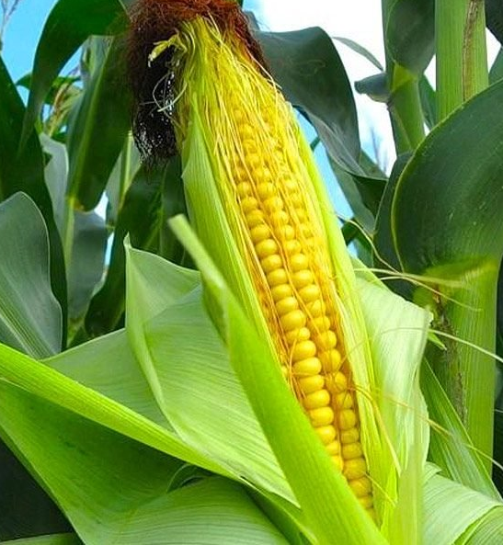
терраса 2
№ 1
№ 2
№ 3
№ 4
№ 5
Notes:
Действия на слайдах аналогичны действиям при расвизуализации слайдов решения задачь №1 - №5 для Террасы №1

Slide 11
с
a
b
II
с² = a² + b²
Земледелец на расчищенном склоне холма выращивает
мускатный орех. Какова площадь, отведённая под посевы?
Ответ дайте в квадратных метрах.
Теорема ПИФАГОРА
1.
Квадрат гипотенузы равен
сумме квадратов катетов
S = a · b
Решение
а:
По теореме Пифагора
S
a
S:
b
Ответ
500

Slide 12
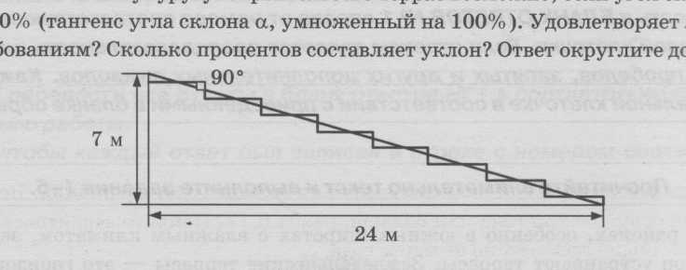
II
Земледелец решил устроить террасы на своём участке (рис.),
чтобы выращивать рис, пшеницу или кукурузу. Строительство
террас возможно, если угол склона (уклон) не больше 50%
(тангенс угла склона α, умноженный на 100%). Удовлетворяет
ли склон холма требованиям? Сколько процентов составляет
уклон? Ответ округлите до десятых.
2.
Решение
α
Ответ
29,2

Slide 13
II
На сколько процентов сократилась посевная площадь после
того, как земледелец устроил террасы?
Ответ округлите до десятых.
3.
S:
Решение
Sт:
S
Ответ
4

Slide 14
II
Земледелец получает 750 г бурого риса с одного квадратного
метра засеянной площади. При шлифовке из бурого риса
получается белый рис, но при этом теряется 18% массы.
Сколько килограммов белого риса получает земледелец
со своего участка?
4.
Решение
Ответ
292,5

Slide 15
II
В таблице дана урожайность культур, которые может засеять
земледелец на своём террасированном участке. За год обычно
собирают два урожая – летом и осенью. По данным таблицы
посчитайте наибольшее число килограммов урожая, которое
может собрать земледелец с участка за один год, если он
может засеять разные культуры.
5.
 | Рис | Кукуруза | Пшено
1-й урожай (июнь) | 700 г/м² | 800 г/м² | не выращивают
2-й урожай (сентябрь) | 750 г/м² | не выращивают | 500 г/м²
Решение
Максимально летом:
Ответ
Максимально осенью:
744

Slide 16
терраса 3
№ 1
№ 2
№ 3
№ 4
№ 5
Notes:
Действия на слайдах аналогичны действиям при расвизуализации слайдов решения задачь №1 - №5 для Террасы №1

Slide 17
с
a
b
III
с² = a² + b²
Земледелец на расчищенном склоне холма выращивает
мускатный орех. Какова площадь, отведённая под посевы?
Ответ дайте в квадратных метрах.
Теорема ПИФАГОРА
1.
Квадрат гипотенузы равен
сумме квадратов катетов
S = a · b
Решение
а:
По теореме Пифагора
S
a
S:
b
Ответ
1480

Slide 18
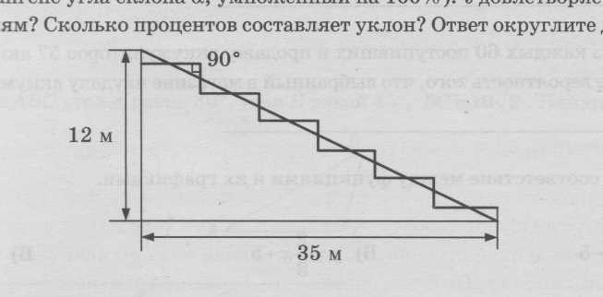
III
Земледелец решил устроить террасы на своём участке (рис.),
чтобы выращивать рис, пшеницу или кукурузу. Строительство
террас возможно, если угол склона (уклон) не больше 50%
(тангенс угла склона α, умноженный на 100%). Удовлетворяет
ли склон холма требованиям? Сколько процентов составляет
уклон? Ответ округлите до десятых.
2.
Решение
α
Ответ
34,3

Slide 19
III
На сколько процентов сократилась посевная площадь после
того, как земледелец устроил террасы?
Ответ округлите до десятых.
3.
S:
Решение
Sт:
S
Ответ
5,4

Slide 20
III
Земледелец получает 750 г бурого риса с одного квадратного
метра засеянной площади. При шлифовке из бурого риса
получается белый рис, но при этом теряется 16% массы.
Сколько килограммов белого риса получает земледелец
со своего участка?
4.
Решение
Ответ
882

Slide 21
III
В таблице дана урожайность культур, которые может засеять
земледелец на своём террасированном участке. За год обычно
собирают два урожая – летом и осенью. По данным таблицы
посчитайте наибольшее число килограммов урожая, которое
может собрать земледелец с участка за один год, если он
может засеять разные культуры.
5.
 | Рис | Кукуруза | Пшено
1-й урожай (июнь) | 650 г/м² | 800 г/м² | не выращивают
2-й урожай (сентябрь) | 550 г/м² | не выращивают | 600 г/м²
Решение
Максимально летом:
Ответ
Максимально осенью:
1960

Slide 22
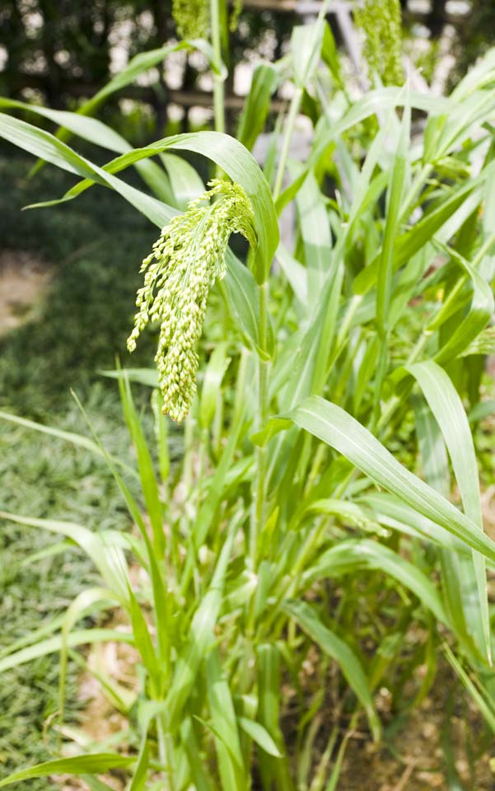
терраса 4
№ 1
№ 2
№ 3
№ 4
№ 5
Notes:
Действия на слайдах аналогичны действиям при расвизуализации слайдов решения задачь №1 - №5 для Террасы №1

Slide 23
с
a
b
IV
с² = a² + b²
Земледелец на расчищенном склоне холма выращивает
мускатный орех. Какова площадь, отведённая под посевы?
Ответ дайте в квадратных метрах.
Теорема ПИФАГОРА
1.
Квадрат гипотенузы равен
сумме квадратов катетов
S = a · b
Решение
а:
По теореме Пифагора
S
a
S:
b
Ответ
3030

Slide 24
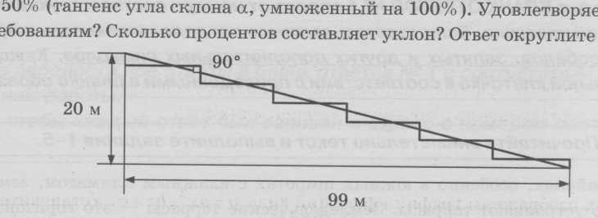
IV
Земледелец решил устроить террасы на своём участке (рис.),
чтобы выращивать рис, пшеницу или кукурузу. Строительство
террас возможно, если угол склона (уклон) не больше 50%
(тангенс угла склона α, умноженный на 100%). Удовлетворяет
ли склон холма требованиям? Сколько процентов составляет
уклон? Ответ округлите до десятых.
2.
Решение
α
Ответ
20,2

Slide 25
IV
На сколько процентов сократилась посевная площадь после
того, как земледелец устроил террасы?
Ответ округлите до десятых.
3.
S:
Решение
Sт:
S
Ответ
2

Slide 26
IV
Земледелец получает 800 г бурого риса с одного квадратного
метра засеянной площади. При шлифовке из бурого риса
получается белый рис, но при этом теряется 10% массы.
Сколько килограммов белого риса получает земледелец
со своего участка?
4.
Решение
Ответ
2138,4

Slide 27
IV
В таблице дана урожайность культур, которые может засеять
земледелец на своём террасированном участке. За год обычно
собирают два урожая – летом и осенью. По данным таблицы
посчитайте наибольшее число килограммов урожая, которое
может собрать земледелец с участка за один год, если он
может засеять разные культуры.
5.
 | Рис | Кукуруза | Пшено
1-й урожай (июнь) | 700 г/м² | 650 г/м² | не выращивают
2-й урожай (сентябрь) | 550 г/м² | не выращивают | 600 г/м²
Решение
Максимально летом:
Ответ
Максимально осенью:
3861

